Slide 1
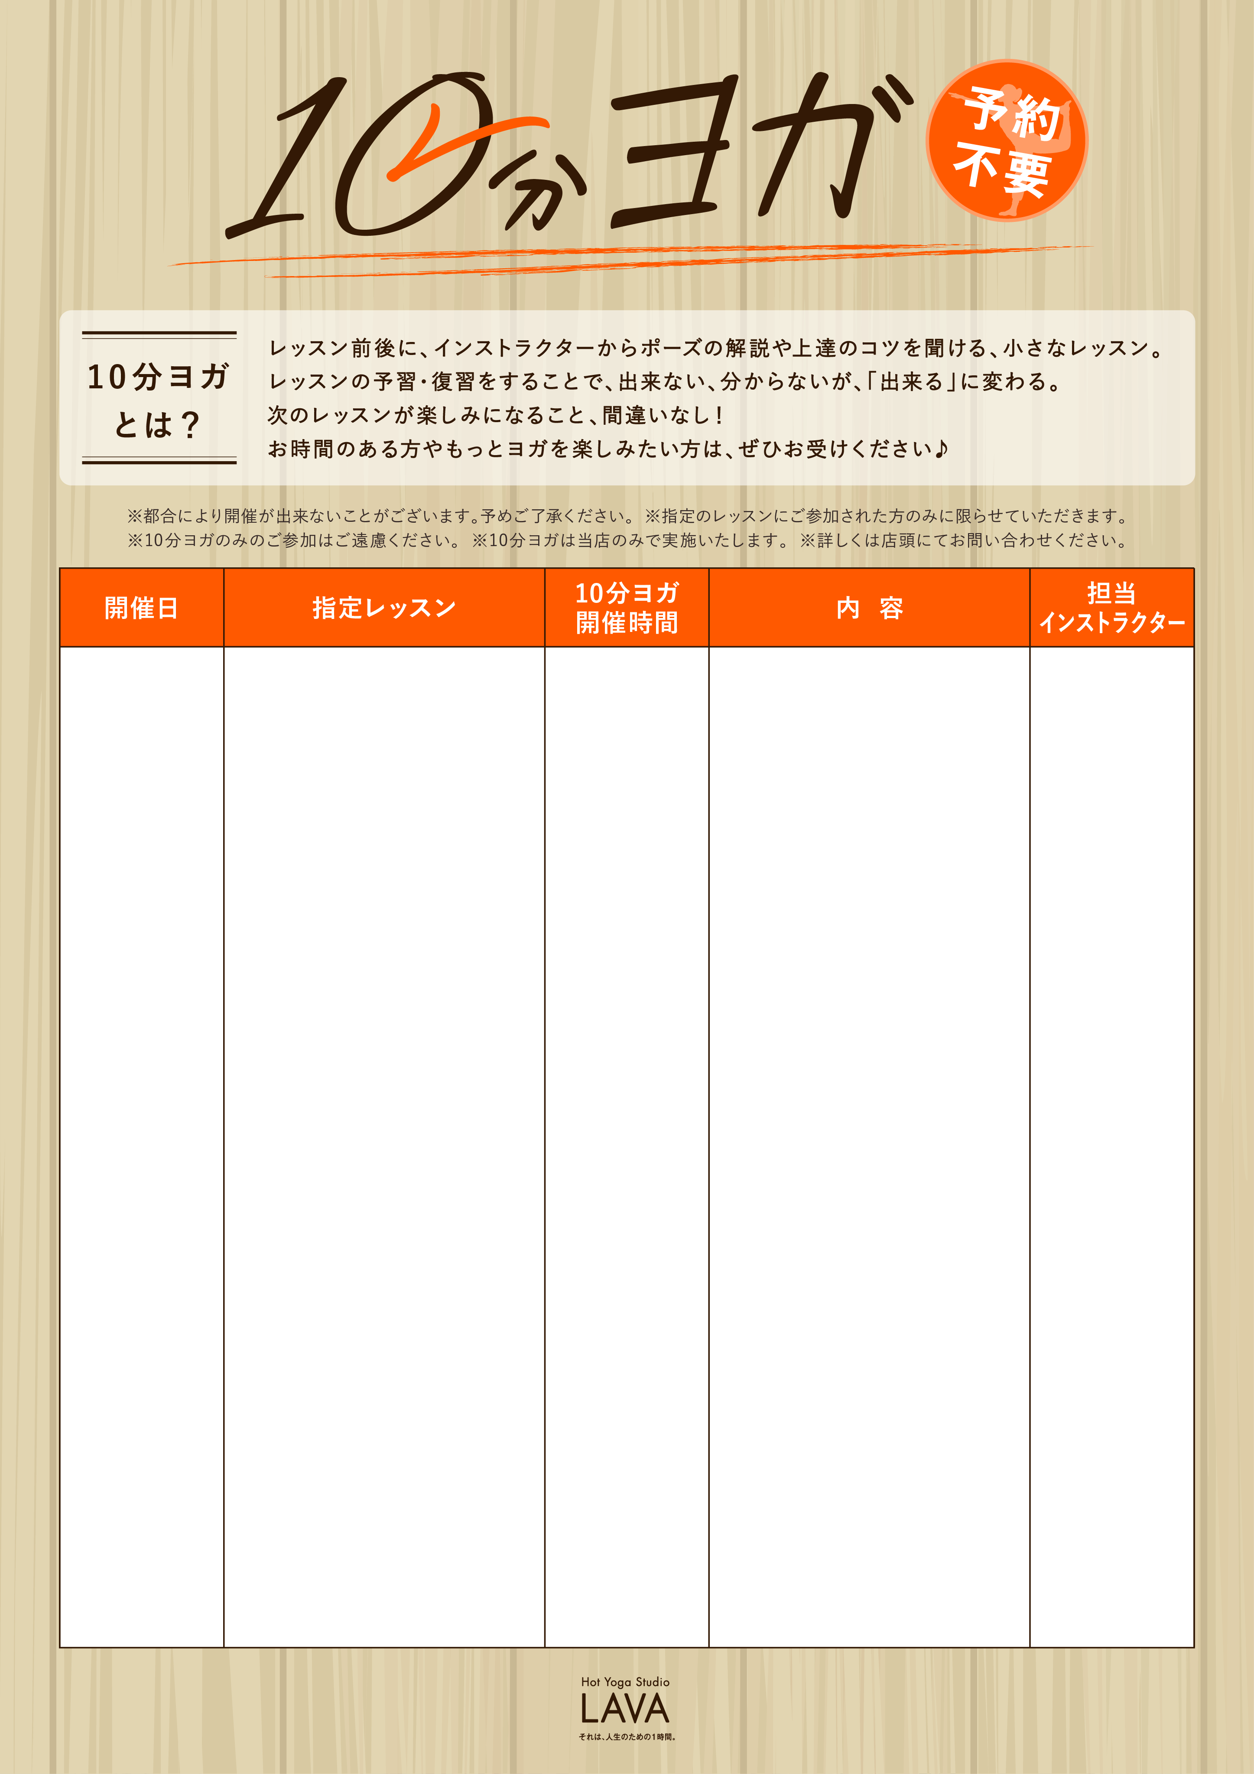
4日(土) | ヨガＢ | 12:00～ | 108回カパラバディ | 岩尾
5日(日) | 美脚 | 18:00～ | Let’s walk together-華麗なる歩き方- | 友寄
6日（月） | ヨガＡ | 16:30～ | 極上☆超リラックスＴｉｍｅ | 綾
9日（木） | 骨盤 | 13:30～ | 足のむくみはランジで解消 | 中島
１０日（金） | ハタＢ | 16:30～ | お楽しみ！ポーズ解説 | 大鋸
11日（土） | 肩こり | 9:00～ | 気持ちいい☆肩こり解消運動 | 林田
12日（日） | 疲れリセット | 17:00～ | 疲れない為の身体づくり♡ | 廣瀬
20日（月） | リンパリフレッシュ | 16:30～ | ｱﾝﾁｴｲｼﾞﾝｸﾞ☆マッサージ | 林田
22日（水） | ハタヨガビギナー | 16:30～ | お楽しみ！ポーズ解説 | 大鋸
23日（木） | 美脚 | 11:30～ | 足指ストレッチ＆じゃんけんグーチョキパー☆ | 綾
24日（金） | ハタヨガビギナー | 10：00～ | お楽しみ！ポーズ解説 | 大鋸
24日（金） | ヨガB | 11：30～ | お楽しみ！ポーズ解説 | 酒井
25日（土） | 肩こり | 18:00～ | 気持ちいい☆肩こり解消運動 | 林田
26日（日） | ＰＷ初級 | 9:00～ | 下腹撃退！プランク！ | 友寄
27日（月） | リンパリフレッシュ | 17:00～ | 108回カパラバディ | 岩尾
28日（火） | リラックス | 16:30～ | 完全呼吸でrelax♡ | 廣瀬

